Slide 1
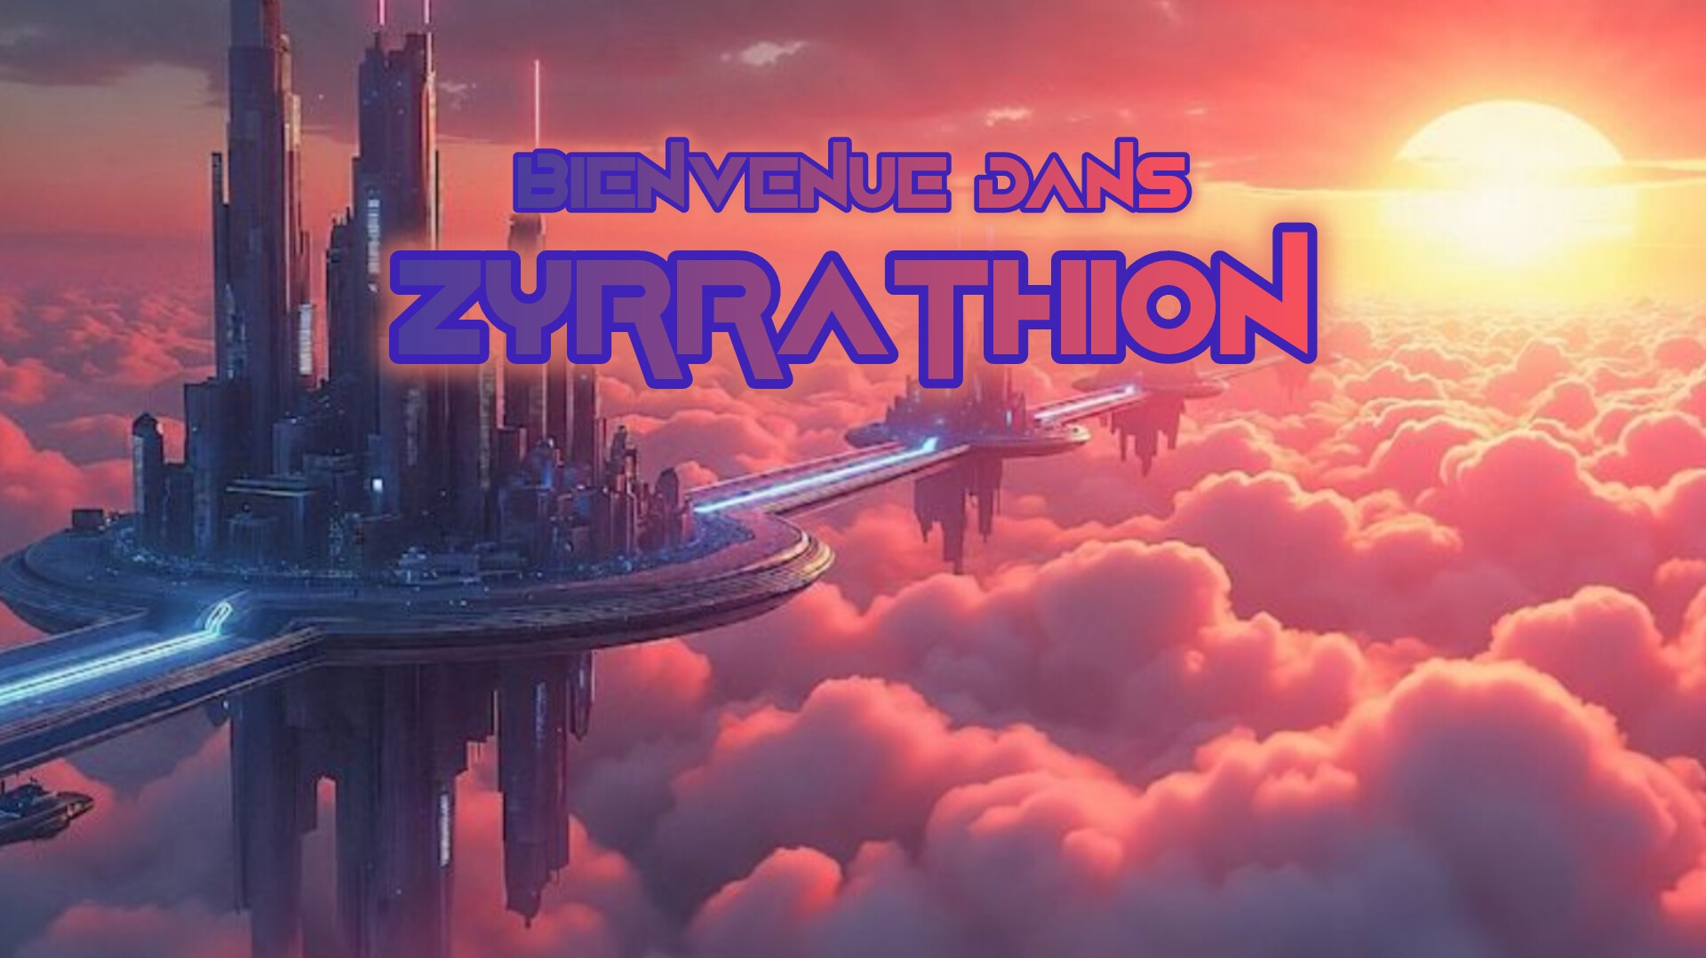

Slide 2
Sommaire
1 .Présentation du projet
2 .Organisation
3 .Problème rencontré

Slide 3
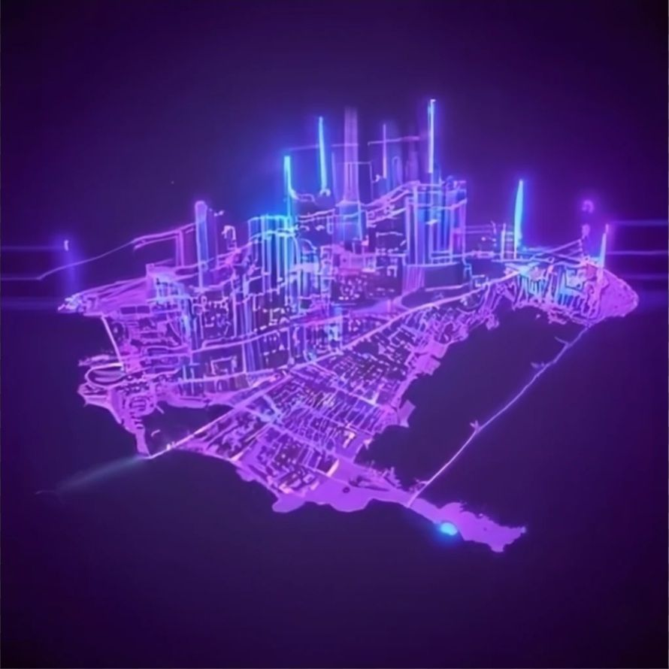
Présentation du projet
Qu’est ce que Zyrrathion ?
Le thème
Le monde
Histoire

Slide 4
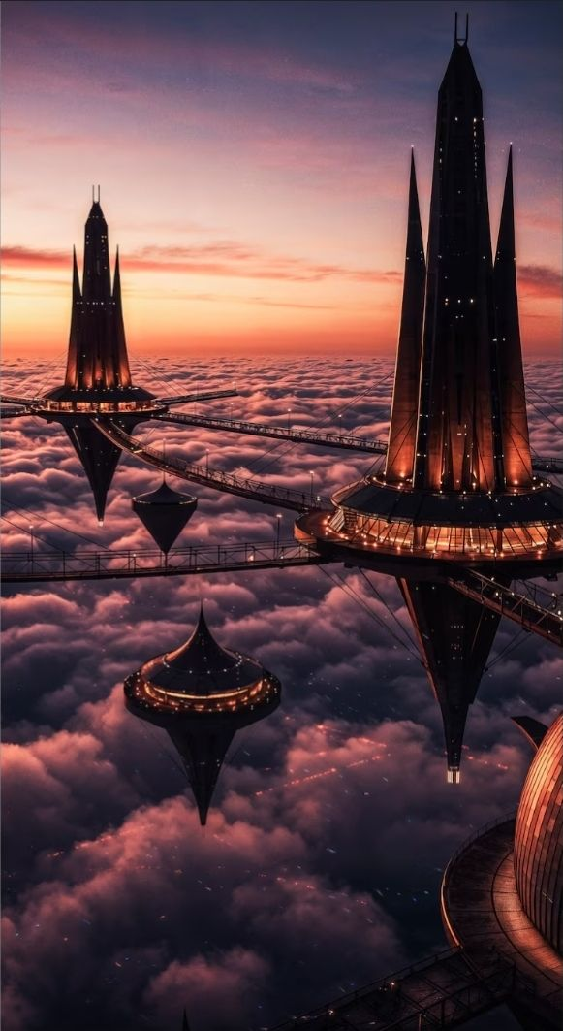
Organisation
6 Missions
Répartition des tâches

Slide 5
Details du jeu
Histoire
Zyrrathion est un monde mêlant des humains, des elfes et des nains qui coopéraient pour un monde futuriste«
"Il y a 2000 ans coexistait les monstres et les elfes mais une guerre éclata et devinrent ennemis à jamais«
"Vous seul à travers la contrée de Zyrrathion pouvez rétablir la paix entre monstres et elfes"

Slide 6
Character/Modèle
Joueur choisi :
Nom du personnage
Race du personnage : Humain, Elfe Nain
Classe : Mage Archer Guerrier
Selon le choix du joueur il y a différentes statistiques

Slide 7
Combat/mONSTRE
Les monstres sont des gobelins qui infligent plus ou moins des dégâts
Le joueur a la capacité de l’attaquer avec plusieurs choix comme des sorts ou des potions ou un coup de poing
Selon les sorts, les dégâts sont plus ou moins importants
Currency

Slide 8
Equipement
Au cours de son aventure le joueur sera amené a avoir des équipements qui amélioreront ses différentes statiques et donc gagné en puissance
Expériences

Slide 9
Forgeron
Le joueur trouvera dans le menu l’option « Forgeron , il trouvera un chapeau, une tunique d’aventurer qu’il pourra ensuite s’équiper, pour cela il a besoin de ressource
Inventaire
Le joueur a accès a l’inventaire ou il peut ranger différentes potions ainsi qu’objet comme un livre de sort, au début de son aventure, une potion de vie lui est accordé.

Slide 10
Menu
Le menu sert a accéder a l’inventaire, aux informations du personnage, a la forge, au marchand, équipement, quitter le jeu.
Marchand
Le marchand permet d’acheter diverses ressources utiles aux joueurs comme des potions de vie et de poison, un livre magique, une peau de troll

Slide 11
Statuts
Lorsque le joueur meurt il réussite avec 50% de vie
Marchand
Le marchand permet d’acheter divers ressources utiles aux joueur comme des potions de vie et de poison, un livre magique, une peau de troll

Slide 12
Problèmes rencontrés

Slide 13
Démonstration

